Slide 1
1931_회의실 배정

Slide 2
문제 분석
문제
- N개의 회의들에 대해 회의실 사용표를 만들 때, 각 회의가 겹치지 않게 하면서 회의실을 사용할 수 있는 최대 횟수를 구하여라.
-> Greedy 알고리즘을 이용하여 제일 많은 회의를 할 수 있는 최선의 경우를 구하자.

Slide 3
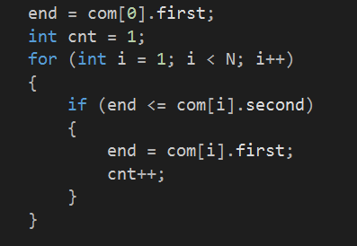
문제 풀이(코드)
★ 끝나는 시간으로 회의를 정렬한다.
그 후, 회의 시작 시간이 그 전 회의가 끝나는 시간 이후에 (같아도 가능) 있는 회의를 선택해 간다.

Slide 4
시간 복잡도
회의의 개수인 N개만큼 비교하므로, 시간 복잡도는 O(N)이다.

Slide 5
Thank You

